Slide 1
Giảm đau đa mô thức trong phẫu thuật thay khớp
Bs. Trần Đăng Khoa
Khoa Chi Dưới
BV. Chấn thương Chỉnh hình

Slide 2
Tổng quan
Phẫu thuật thay khớp toàn phần của chi dưới:
là những phẫu thuật thành công nhất của ngành Chấn thương Chỉnh hình
giúp giảm đau và phục hồi chức năng của khớp

Slide 3
Tổng quan
Tuy nhiên:
giảm đau hậu phẫu hiệu quả vẫn còn là thử thách
nhiều bệnh nhân “e dè" đối với phẫu thuật này do “sợ đau" hậu phẫu

Slide 4
Tổng quan
Ảnh hưởng của giảm đau hậu phẫu kém:
tham gia vật lý trị liệu muộn → biến chứng y khoa sau mỗ, thời gian nằm viện kéo dài, tăng chi phí điều trị…
phục hồi chức năng kém!!!

Slide 5
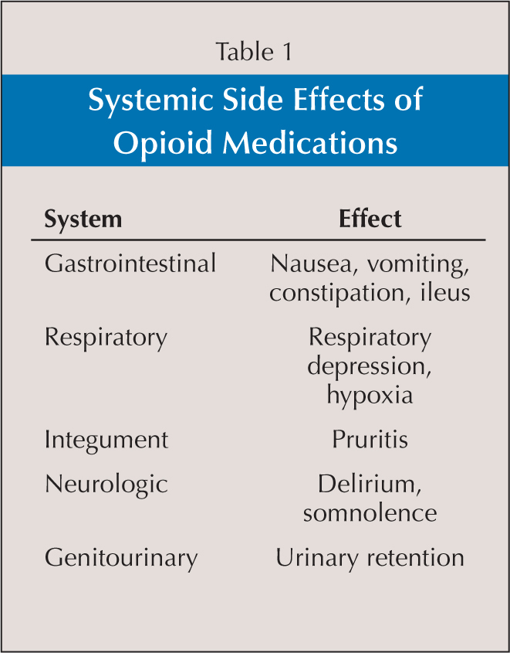
Tổng quan

Slide 6
Tổng quan
The principle of multimodal therapy:
use interventions that target several different steps of the pain path-way
allowing agents to act synergistically
while requiring lower total doses of each drug
promotes more effective pain control with fewer associated side effects

Slide 7
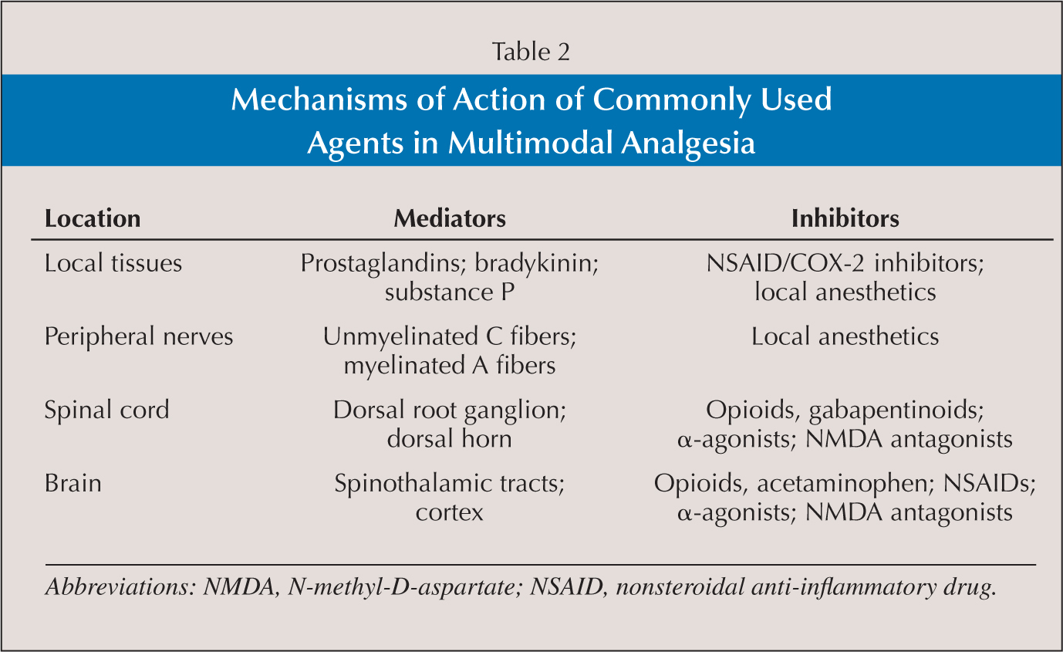
Tổng quan

Slide 8
Thực hành
Tê trục thần kinh
Tê tuỷ sống
tiêm thuốc tê vùng vào khoang màng cứng
bổ sung morphin vào khoang màng cứng giúp kiểm soát tốt hơn đau sau mỗ < 6 - 12 giờ, giảm sử dụng narcotic qua đường tiêm
tác dụng phụ của morphin: ngứa, buồn nôn, suy hô hấp…

Slide 9
Thực hành
Tê trục thần kinh
Tê ngoài màng cứng
tiêm thuốc tê vùng và epinephrine vào khoang ngoài màng cứng +/- qua PCA
dùng giảm đau trong mỗ và có thể duy trì để tăng hiệu quả giảm đau hậu phẫu
dạng morphin có nguồn gốc mỡ phóng thích kéo dài giúp giảm đau hậu phẫu không cần truyền liên tục
!!! tác dụng phụ của morphin, SEH

Slide 10
Thực hành
Tê trục thần kinh ưu điểm so với mê toàn thân:
thời gian mỗ ngắn
ít mất máu → truyền máu ít
giảm tần suất thuyên tắc tỉnh mạch sau mỗ
@THA: giảm đau, narcotic, buồn nôn, nôn ói
@hip fracture injury: giảm tử vong tại bệnh viện và biến chứng phổi

Slide 11
Thực hành
Phong bế thần kinh ngoại biên
dùng trong giảm đau hậu phẫu dưới hướng dẫn của siêu âm hoặc kích thích thần kinh
@TKA: phong bế thần kinh đùi và toạ - @THA: phong bế đám rối thắt lưng (ít sử dụng)
có thể phong bế 1 lần hoặc lưu catheter để giảm đau liên tục

Slide 12
Thực hành
Phong bế thần kinh ngoại biên
Ưu điểm: giảm đau hiệu quả, giảm tiêu thụ narcotic, ít biến chứng (bí tiểu, hạ huyết áp)
Nhược điểm: hiếm; nhiểm trùng tại chổ, tổn thương thần kinh ngoại biên

Slide 13
Thực hành
Tiêm quanh ổ khớp nhân tạo
cocktails
còn nhiều bàn cải; không tìm thấy bằng chứng rõ rệt về hiệu quả giảm đau

Slide 14
Thực hành
Thuốc giảm đau
Acetaminophen
giảm đau & hạ sốt
an toàn
+/- opioid → giảm đau hậu phẫu thay khớp
⬇ morphine

Slide 15
Thực hành
Thuốc giảm đau
NSAIDs & ức chế COX-2
chú ý tác dụng phụ trên tiêu hoá và tim mạch
etoricoxib

Slide 16
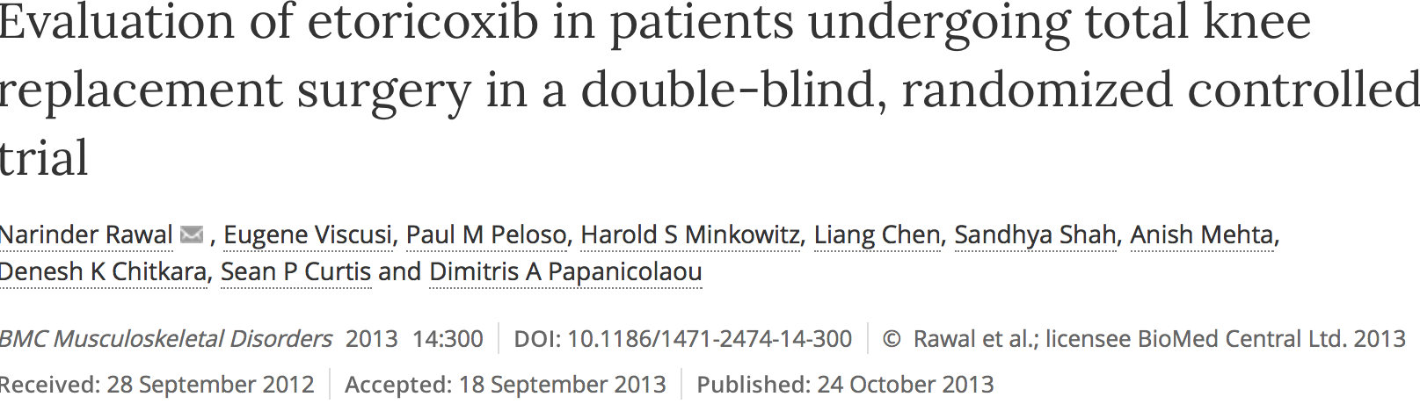
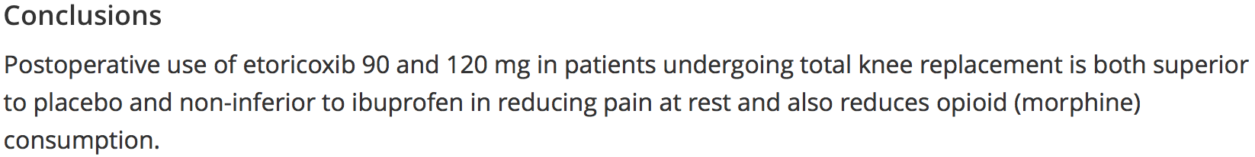
Thực hành

Slide 17
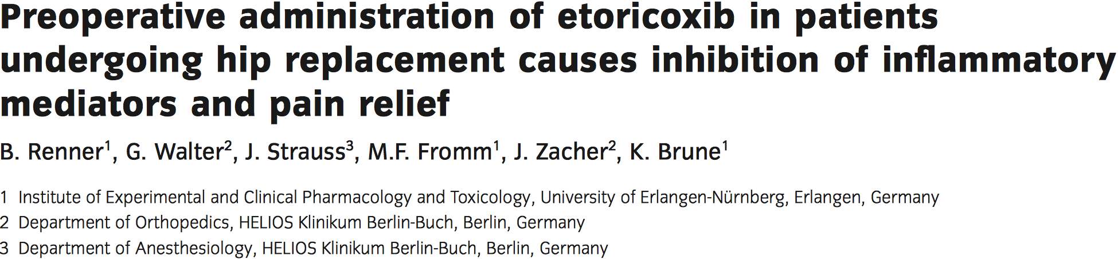
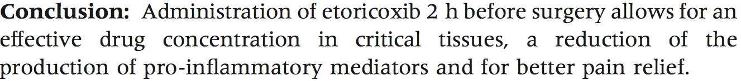
Thực hành

Slide 18
Thực hành
Thuốc giảm đau
Gabapentinoids
giảm đau hướng thần kinh
tuy không làm thay đổi thang điểm đau nhưng ⬇ morphine
gây ngầy ngật, chú ý bệnh nhân suy thận

Slide 19
Thực hành
Thuốc giảm đau
Steroid
methylprednisolone trước mỗ
dexamethasone sau mỗ

Slide 20
Thực hành
Thuốc giảm đau
Opioids, Tramadol
đau hậu phẫu nặng
dùng trong thời gian ngắn
nhiều biến chứng

Slide 21
Thực hành
Giảm đau trước mỗ
đạt được hiệu quả giảm đau hậu phẫu do “ngăn ngừa đau trước khi đau bắt đầu"
timing: 1 - 24 giờ trước “rạch da”

Slide 22
Thực hành
Chườm lạnh
chưa đạt được đồng thuận cao về hiệu quả giảm đau

Slide 23
Thực hành
Giáo dục bệnh nhân (patient education)
Rất quan trọng
sự kỳ vọng
tuân thủ điều trị
…

Slide 24
Kinh nghiệm
Phác đồ giảm đau tại BV. CTCH
giáo dục bệnh nhân
NSAIDs, pregabalin ngày trước mỗ: arcoxia 120mg
benzodiazepine đêm trước mỗ
phong bế thần kinh đùi tại phòng tiền phẫu @TKA
tê ngoài màng cứng và tê tuỷ sống tại bàn mỗ
1000mg acetaminphen truyền và NSAIDs (tiêm), pregabalin (uống) ngay sau mỗ
chườm lạnh, tập vận động sớm, NSAIDs, prebagalin (uống) những ngày sau đó

Slide 25
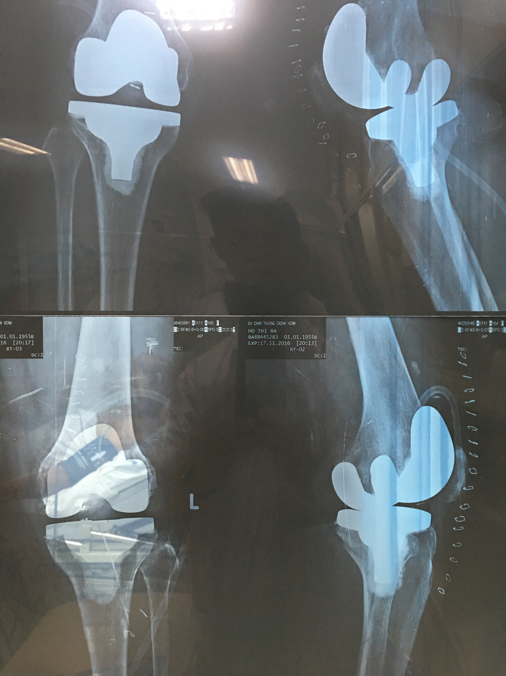
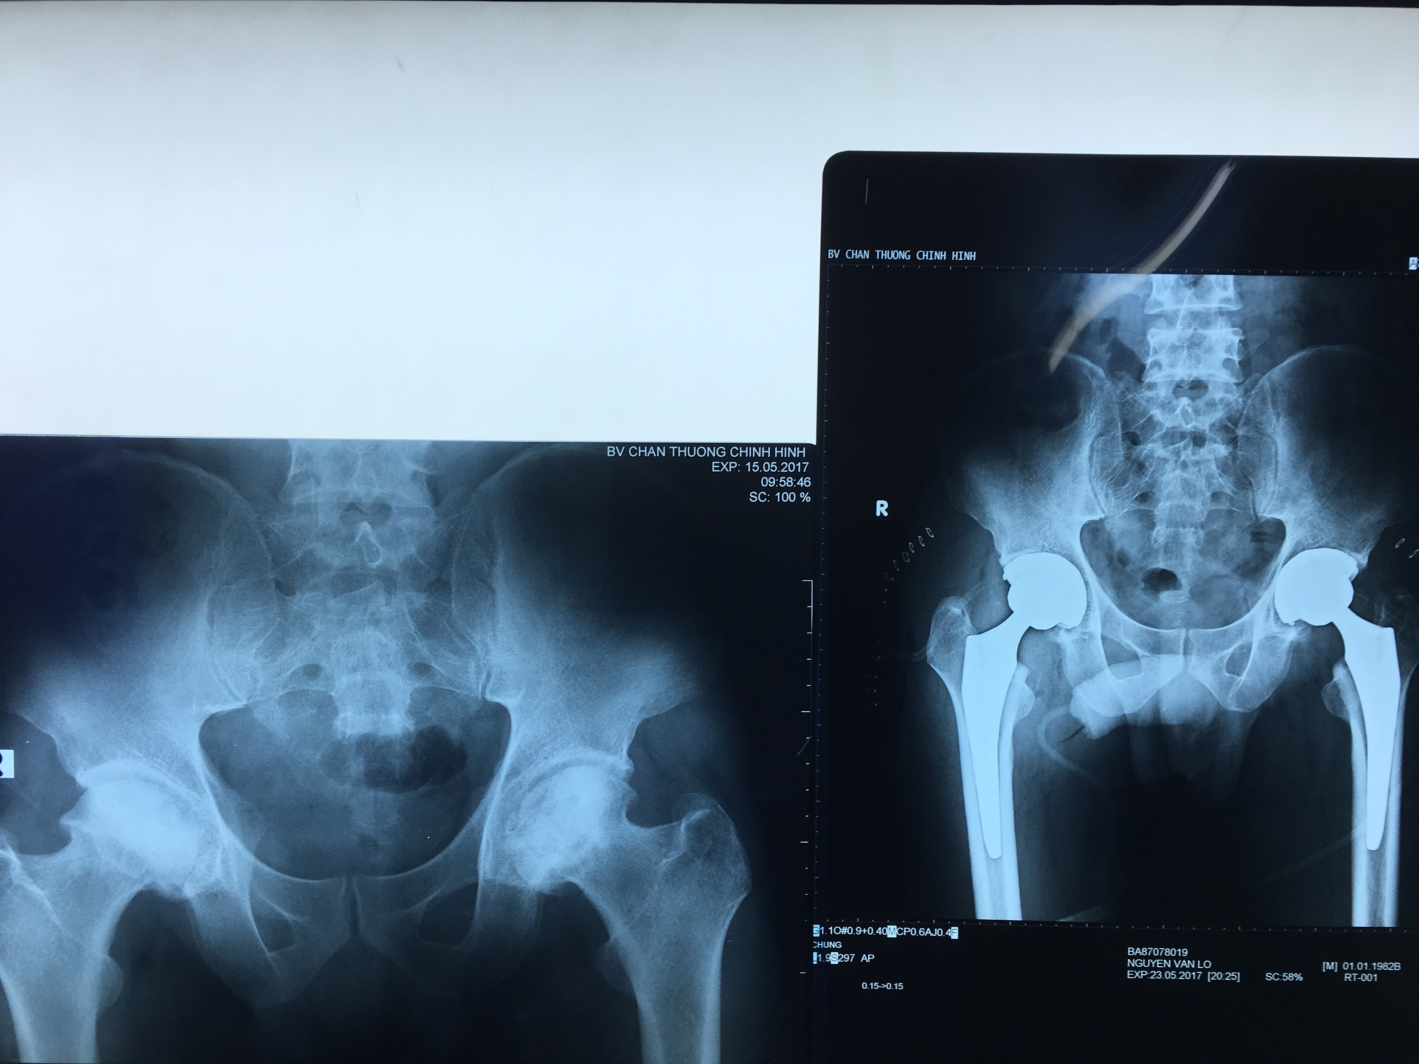
Kết luận
Thay khớp háng 2 bên 1 thì
Thay khớp gối 2 bên 1 thì

Slide 26
Kết luận
giảm đau ĐỦ trong chăm sóc chu phẫu bệnh nhân thay khớp là yếu tố then chốt
giảm đau đa mô thức: AN TOÀN HƠN – HIỆU QUẢ HƠN
Thực sự mang đến sự hài lòng cao cho bệnh nhân.

Slide 27

Chân thành cảm ơn!

